Slide 1
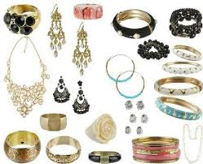
LOS ACCESORIOS
María Camila guarín Higuita
9°2

Slide 2
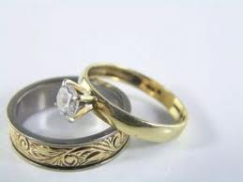
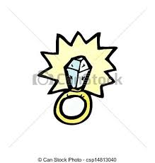
ANILLO
RING
CIRCLE
ROUND

Slide 3
EXCELENTE
1 | 2 | 3 | 4 | 5 | 6 | 7 | 8 | 9 | 10

Slide 4
INSUFICIENTE
REGRESAR

Slide 5
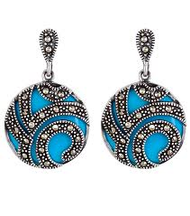
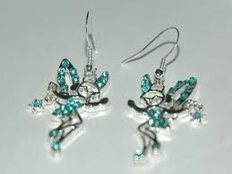
ARETES
ESPARKLER
DIAMOND
EARRINGS

Slide 6
EXCELENTE
1 | 2 | 3 | 4 | 5 | 6 | 7 | 8 | 9 | 10

Slide 7
INSUFICIENTE
REGRESAR

Slide 8
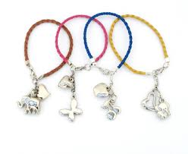
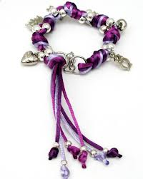
MANILLA
HANDLES
MANACLE
BRACELET

Slide 9
EXCELENTE
1 | 2 | 3 | 4 | 5 | 6 | 7 | 8 | 9 | 10

Slide 10
INSUFICIENTE
REGRESAR

Slide 11
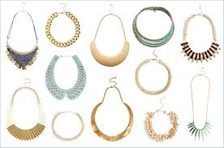
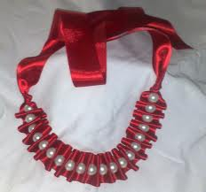
COLLAR
NECKLACE
BEADS
ROPE

Slide 12
EXCELENTE
1 | 2 | 3 | 4 | 5 | 6 | 7 | 8 | 9 | 10

Slide 13
INSUFICIENTE
REGRESAR

Slide 14
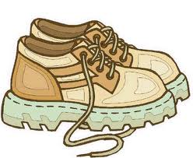
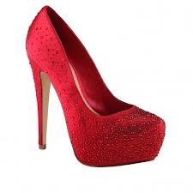
ZAPATO
SHOE
SLIPPER
HEEL

Slide 15
EXCELENTE
1 | 2 | 3 | 4 | 5 | 6 | 7 | 8 | 9 | 10

Slide 16
INSUFICIENTE
REGRESAR

Slide 17
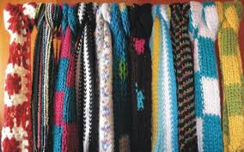
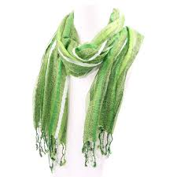
BUFANDA
MUFFLER
COMFORTER
SCARF

Slide 18
EXCELENTE
1 | 2 | 3 | 4 | 5 | 6 | 7 | 8 | 9 | 10

Slide 19
INSUFICIENTE
REGRESAR

Slide 20
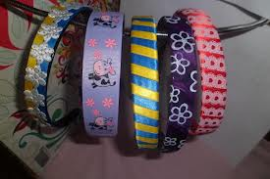
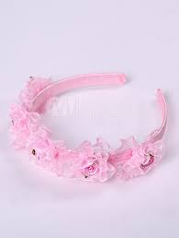
DIADEMA
DIADEM
CORONET
AIGRETTE

Slide 21
EXCELENTE
1 | 2 | 3 | 4 | 5 | 6 | 7 | 8 | 9 | 10

Slide 22
INSUFICIENTE
REGRESAR

Slide 23
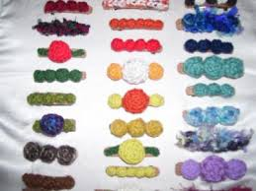
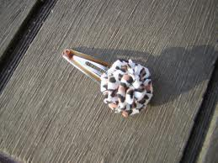
HEBILLA
BARRETE
CLOTHES
BUCKLE

Slide 24
EXCELENTE
1 | 2 | 3 | 4 | 5 | 6 | 7 | 8 | 9 | 10

Slide 25
INSUFICIENTE
REGRESAR

Slide 26
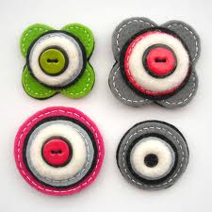
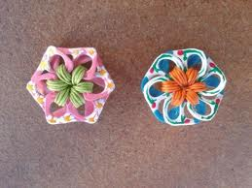
BROCHES
BROCH
CLASP
CLIP

Slide 27
EXCELENTE
1 | 2 | 3 | 4 | 5 | 6 | 7 | 8 | 9 | 10

Slide 28
INSUFICIENTE
REGRESAR

Slide 29
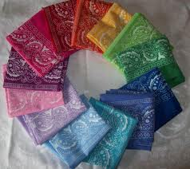
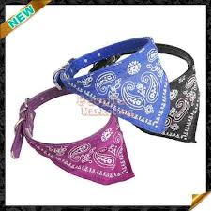
PAÑOLETA
HEAD
KERCHIEF
SCARVES

Slide 30
EXCELENTE
1 | 2 | 3 | 4 | 5 | 6 | 7 | 8 | 9 | 10

Slide 31
INSUFICIENTE
REGRESAR

Slide 32
FIN...! GRACIAS POR LA ATENCIONPRESTADA

